Slide 1
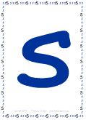
Luyện từ và câu 4
a
q

Slide 2
Khởi động

Slide 3
1. Tìm 3 danh từ chung, đặt câu với 1 trong 3 từ đó.
2. Tìm 3 danh từ riêng, đặt câu với 1 trong 3 từ đó.

Slide 4
Mở rộng vốn từ:
Trung thực – Tự trọng

Slide 5
Yêu cầu cần đạt
Mở rộng vốn từ thuộc chủ điểm: Trung thực - Tự trọng.
1
Hiểu được nghĩa của các từ ngữ chủ điểm: Trung thực - Tự trọng.
2
Sử dụng các từ thuộc chủ điểm để nói, viết.
3

Slide 6
Con hiểu thế nào là trung thực? Thế nào là tự trọng?
- Trung thực: ngay thẳng, thật thà.
- Tự trọng: coi trọng và giữ gìn phẩm cách, danh dự của mình.

Slide 7
Luyện tập - thực hành

Slide 8
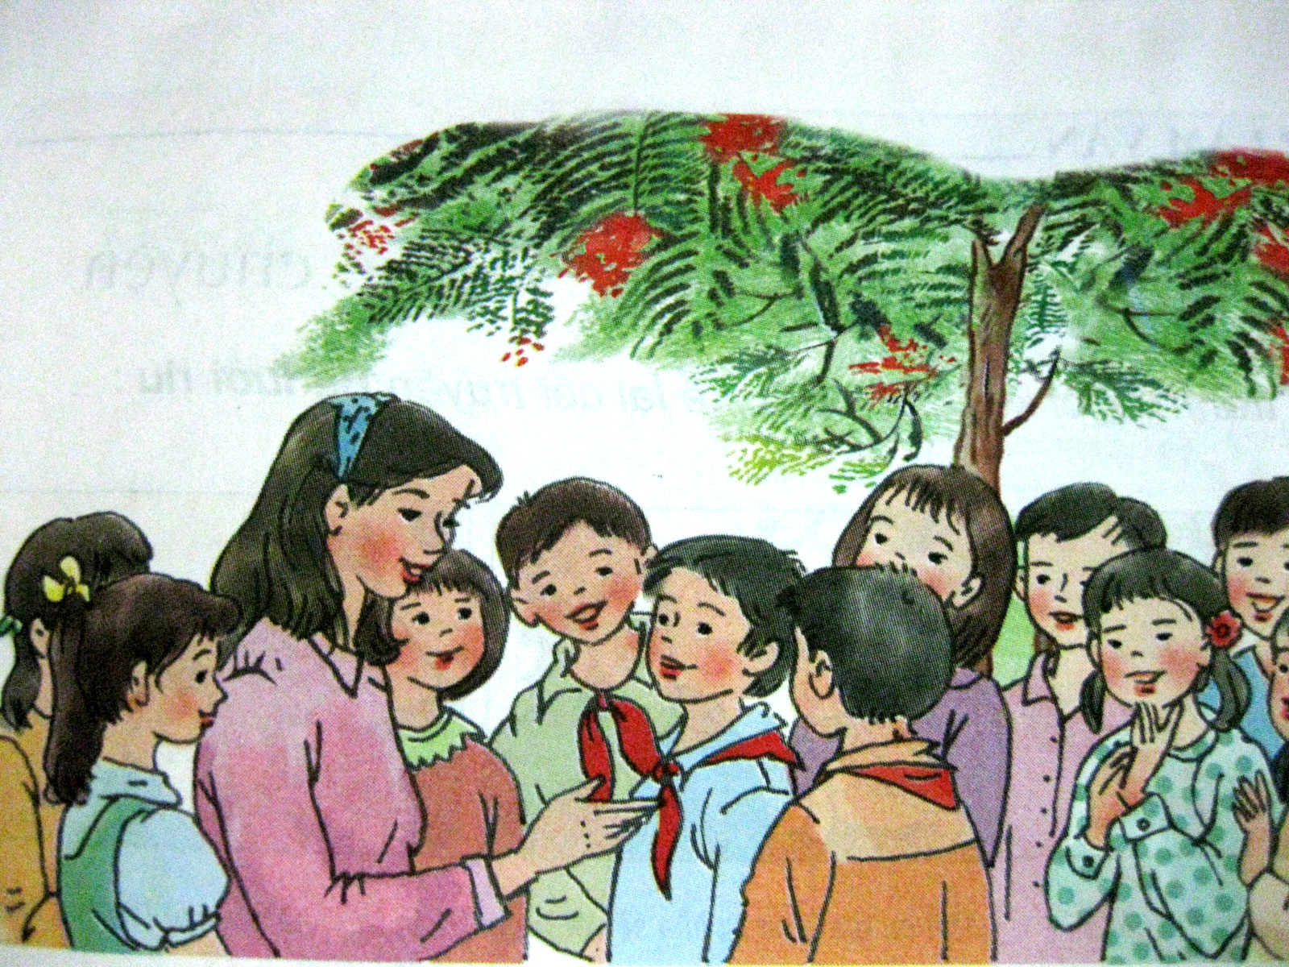

Slide 9
Bài 1. Chọn từ thích hợp để điền vào chỗ chấm trong đoạn văn sau:
Ai cũng khen bạn Minh, lớp trưởng lớp em, là con ngoan trò giỏi. Minh phụ giúp bố mẹ nhiều việc nhà, nhưng luôn luôn đi học đúng giờ, làm bài đầy đủ, chưa bao giờ để ai phiền trách điều gì. Cô chủ nhiệm lớp em thường bảo: “Minh là một học sinh có lòng .
Là học sinh giỏi nhất trường nhưng Minh không .Minh giúp đỡ các bạn học kém rất nhiệt tình và có kết quả, khiến các bạn hay mặc cảm, nhất cũng dần dần thấy hơn vì học hành tiến bộ. Khi phê bình, nhắc nhở những bạn mắc khuyết điểm, Minh có cách góp ý rất chân tình, nên không làm bạn nào .Lớp 4A chúng em rất về bạn Minh.
1
2
3
4
5
6
(Từ để chọn: tự tin, tự ti, tự trọng, tự kiêu, tự hào, tự ái)

Slide 10
Từ ngữ | Nghĩa
tự tin | Tin vào bản thân mình.
tự ti | Tự đánh giá mình thấp kém và thiếu tự tin.
tự trọng | Coi trọng và giữ gìn phẩm giá của mình.
tự kiêu | Tự cho mình hơn người và tỏ ra coi thường người khác.
tự hào | Lấy làm hài lòng, hãnh diện về cái tốt đẹp mình có.
tự ái | Khó chịu khi cảm thấy bị đánh giá thấp hoặc bị coi thường.

Slide 11
Bài 1. Chọn từ thích hợp để điền vào chỗ chấm trong đoạn văn sau:
Ai cũng khen bạn Minh, lớp trưởng lớp em, là con ngoan trò giỏi. Minh phụ giúp bố mẹ nhiều việc nhà, nhưng luôn luôn đi học đúng giờ, làm bài đầy đủ, chưa bao giờ để ai phiền trách điều gì. Cô chủ nhiệm lớp em thường bảo: “Minh là một học sinh có lòng .
Là học sinh giỏi nhất trường nhưng Minh không .Minh giúp đỡ các bạn học kém rất nhiệt tình và có kết quả, khiến các bạn hay mặc cảm, nhất cũng dần dần thấy hơn vì học hành tiến bộ. Khi phê bình, nhắc nhở những bạn mắc khuyết điểm, Minh có cách góp ý rất chân tình, nên không làm bạn nào .Lớp 4A chúng em rất về bạn Minh.
1
tự trọng
tự kiêu
2
tự ti
tự tin
3
4
tự ái
5
tự hào
6
(Từ để chọn: tự tin, tự ti, tự trọng, tự kiêu, tự hào, tự ái)

Slide 12
Bài 2. Chọn từ ứng với mỗi nghĩa sau:
Nghĩa
Từ
- Một lòng một dạ gắn bó với lý tưởng, tổ chức hay với người nào đó.
trung thành
- Trước sau như một, không gì lay chuyển nổi.
trung hậu
trung kiên
- Một lòng một dạ vì việc nghĩa.
- Ăn ở nhân hậu, thành thật, trước sau như một.
trung thực
- Ngay thẳng, thật thà.
trung nghĩa

Slide 13
Con hãy đặt câu với 1 trong các từ ở bài 2!

Slide 14
Bài 3. Xếp các từ ghép trong ngoặc đơn thành hai nhóm dựa theo nghĩa của tiếng trung (trung bình, trung thành, trung nghĩa, trung thực, trung thu, trung hậu, trung kiên, trung tâm)
a. Trung có nghĩa là “ở giữa” | b. Trung có nghĩa là “một lòng một dạ”
M: trung thu
trung thành
trung nghĩa
trung thực
trung hậu
trung kiên
trung thu
trung bình
trung tâm
M: trung thành

Slide 15
Từ ngữ | Nghĩa
trung thu | Ngày tết của trẻ em, theo phong tục cổ truyền được tổ chức vào rằm tháng tám (giữa tháng tám).
trung bình | Ở vào khoảng giữa của hai cực trong bậc thang đánh giá, không khá cũng không kém, không cao cũng không thấp.
trung tâm | Nơi ở giữa của một vùng nào đó; thường là nơi dân cư tập trung đông đúc nhất.

Slide 16
a. Trung có nghĩa là “ở giữa” | b. Trung có nghĩa là “một lòng một dạ”
trung lập
trung điểm
trung gian
trung niên
trung dạ ( nửa đêm)
trung trực
trung dũng
trung hiếu
Con hãy tìm thêm các từ ở mỗi nhóm trên!

Slide 17
Bài 4. Đặt câu với một từ đã cho trong bài tập 3
Ví dụ:
Lớp em không có học sinh trung bình.
Đêm trung thu thật vui và lí thú.
Hà Nội là trung tâm kinh tế, chính trị của cả nước.
Các chiến sĩ công an luôn trung thành bảo vệ Tổ quốc.
Bạn Minh là người trung thực.
Phụ nữ Việt Nam rất trung hậu, đảm đang.

Slide 18
Trò chơi
đoán ô chữ

Slide 19
Câu 1: Có niềm tin vào bản thân
Câu 2: Ăn ở nhân hậu, thành thật, trước sau như một.
Câu 3: Ngay thẳng, thật thà
Câu 4: Hài lòng, hãnh diện về cái mình có
C1
T Ự T I N
D1
T R U N G H Ậ U
C2
D2
C3
T R U N G T H Ự C
D3
C4
T Ự H À O
D4
T Ự T R Ọ N G

Slide 20
Vận dụng

Slide 21
Về nhà con cần:
Tìm thêm các từ thuộc chủ điểm Trung thực - Tự trọng.
Đặt câu với từ con tìm được.
Chuẩn bị bài sau:
Cách viết tên người, tên địa lí Việt Nam
Qua bài học hôm nay con biết được điều gì?

